Slide 1
Thứ tư ngày … tháng ... năm 2022
Toán
LUYỆN TẬP CHUNG ( Trang 177)
MỤC TIÊU:
1. Kiến thức
- Ôn tập các kiến thức về số tự nhiên và phân số cũng như giải toán có lời văn.
2. Kĩ năng
- Đọc được số, xác định được giá trị của chữ số theo vị trí của nó trong mỗi số tự nhiên
- Ôn tập 4 phép tính với số tự nhiên
- So sánh được hai phân số
3. Thái độ
- HS tích cực, cẩn thận khi làm bài
4. Góp phần phát huy các năng lực
- Năng lực tự học, NL giải quyết vấn đề và sáng tạo, NL tư duy - lập luận logic.
Thứ hai ngày 25 tháng 4 năm 2022

Slide 2
Thứ Sáu ngày 22 tháng 4 năm 2022
tOÁN

Slide 3


Khởi động

Slide 4




Trò chơi
SÓC NÂU TÌM HẠT DẺ

Slide 5


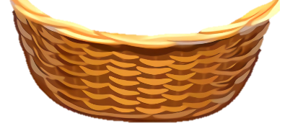
1
3
2
Notes:
Click vào số 1,2,3 để đến câu hỏi
Click con sóc để đến slide KHÁM PHÁ
NGUỒN: ST

Slide 6
Muốn nhân một phân số với một số tự nhiên ta làm như thế nào ?
Ta lấy tử số của phân số nhân với số tự nhiên và giữ nguyên mẫu số
Notes:
Click hạt dẻ để về slide câu hỏi

Slide 7
Muốn so sánh hai phân số khác mẫu số ta làm như thế nào ?
Bước 1: Quy đồng mẫu số hai phân số.
Bước 2: So sánh hai phân số có cùng mẫu số đó.
Bước 3: Rút ra kết luận.
Notes:
Click hạt dẻ để về slide câu hỏi

Slide 8


Giá trị của chữ số 5 trong số 89510 là:
A. 50
B. 500
C. 5000
Notes:
Click hạt dẻ để về slide câu hỏi

Slide 9

Notes:
Click hạt dẻ để về slide câu hỏi

Slide 10
Luyện tập chung
(trang 177)
Luyện tập chung
(trang 177)
Toán

Slide 11
Thực hành

Slide 12



Bài 1.
a) Đọc các số:
975 368
6 020 975
94 351 708
80 060 090
b) Trong mỗi số trên, chữ số 9 ở hàng nào và có giá trị là bao nhiêu?

Slide 13



Bài 1. a) Đọc các số:
975 368
9
Chín trăm bảy mươi lăm nghìn ba trăm sáu mươi tám
b) 975 368: Số 9 ở hàng trăm nghìn có giá trị là: 900 000

Slide 14
Bài 1. a) Đọc các số:
6 020 975
9
Sáu triệu không trăm hai mươi nghìn chín trăm bảy mươi lăm
Chữ số 9 ở hàng trăm có giá trị là: 900

Slide 15
Bài 1. a) Đọc các số:
94 351 708
9
Chín mươi tư triệu ba trăm năm mươi mốt nghìn bảy trăm linh tám
Số 9 ở hàng chục triệu có giá trị là: 90 000 000

Slide 16
Bài 1. a) Đọc các số:
80 060 090
9
Tám mươi triệu không trăm sáu mươi nghìn không trăm chín mươi
Số 9 ở hàng chục có giá trị là: 90

Slide 17
Bài 1.
a) Đọc các số:
975 368
6 020 975
9
9
9
94 351 708
9
80 060 090
b) Trong mỗi số trên, chữ số 9 ở hàng nào và có giá trị là bao nhiêu?

Slide 18
Bài 2. Đặt tính rồi tính
a) 24579 + 43867
82604 - 35246
b) 235 × 325
72436 : 28

Slide 19


Bài 2. Đặt tính rồi tính
a) 24579 + 43867
82604 - 35246
$$+\begin{matrix}24579 \\ \underline{43867}\end{matrix}$$
$$−\begin{matrix}82604 \\ \underline{35246}\end{matrix}$$
6
8
4
4
6
4
7
3
5
8

Slide 20

Bài 2. Đặt tính rồi tính
b) 235 × 325
72436 : 28
$$×\begin{matrix}235 \\ \underline{325}\end{matrix}$$
72436 28
1
4
6
2
5
8
7
2
3
1175
4
9
6
470
1
705
0
7
6
3
7
5

Slide 21
Khi thực hiện phép tính cộng, trừ và nhân số tự nhiên ta làm như thế nào ?
Ta thực hiện lần lượt theo thứ tự từ phải sang trái.

Slide 22
Khi thực hiện phép tính chia số tự nhiên ta làm như thế nào ?
Ta thực hiện lần lượt theo thứ tự từ trái sang phải theo 3 bước (chia, nhân ngược và trừ).

Slide 23


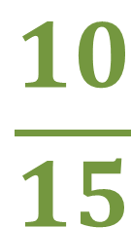


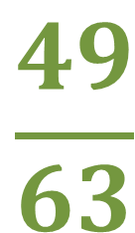


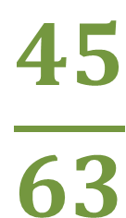

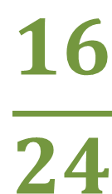

Bài 3.
>
<
=
$$\frac{5}{7}$$
$$\frac{7}{9}$$
$$\frac{10}{15}$$
$$\frac{16}{24}$$
<
=
$$…$$
$$…$$
?
$$\frac{45}{63}$$
$$\frac{49}{63}$$
$$\frac{2}{3}$$
$$\frac{2}{3}$$
<
=
$$…$$
$$…$$

Slide 24
Muốn so sánh hai phân số khác mẫu số ta làm như thế nào ?
Ta quy đồng mẫu số hoặc rút gọn hai phân số rồi so sánh.

Slide 25

Bài 4.
Một thửa ruộng hình chữ nhật có chiều dài 120m, chiều rộng bằng chiều dài. Người ta cấy lúa ở đó, tính ra cứ 100m² thu được 50kg thóc. Hỏi đã thu hoạch được ở thửa ruộng đó bao nhiêu tạ thóc?
$$\frac{2}{3}$$

Slide 26
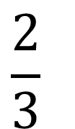
Bài 4.
Tóm tắt:
Chiều dài : 120 m
Chiều rộng : chiều dài
100 m² : 50 kg thóc
Thửa ruộng: … tạ thóc ?
$$\frac{2}{3}$$

Slide 27

Bài 4.
$$\frac{2}{3}$$
- Tính chiều rộng = chiều dài ×
- Tính diện tích = chiều dài × chiều rộng.
- Số thóc thu được = (diện tích ruộng : 100m²) × 50
- Đổi kết quả vừa tìm được sang đơn vị đo là tạ, lưu ý 1 tạ = 100kg

Slide 28
Bài 4.
Tóm tắt:
Chiều dài : 120 m
Chiều rộng : chiều dài
100 m² : 50 kg thóc
Thửa ruộng: … tạ thóc ?
$$\frac{2}{3}$$

Slide 29
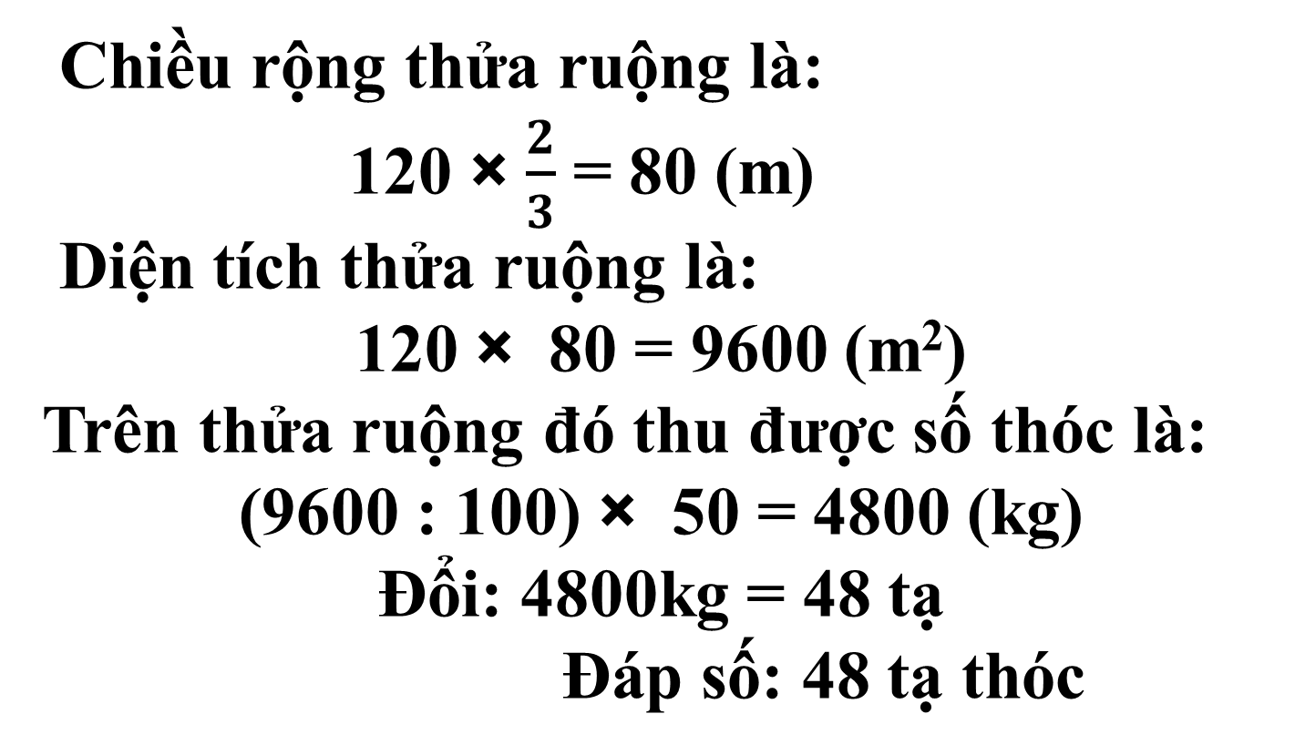
Bài 4.
Bài giải:
Chiều rộng thửa ruộng là:
120 × $\frac{2}{3}$ = 80 (m)
Diện tích thửa ruộng là:
120 × 80 = 9600 (m²)
Trên thửa ruộng đó thu được số thóc là:
(9600 : 100) × 50 = 4800 (kg)
Đổi: 4800kg = 48 tạ
Đáp số: 48 tạ thóc

Slide 30
DẶN DÒ

Slide 31



Chúc các em học tốt!

